Slide 1
https://wordwall.net/resource/28357869

Slide 23
اكلات اعشاب واكلات لحوم

Slide 24
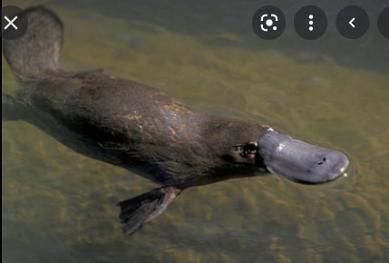
لانه يرضع صغاره

